Slide 2
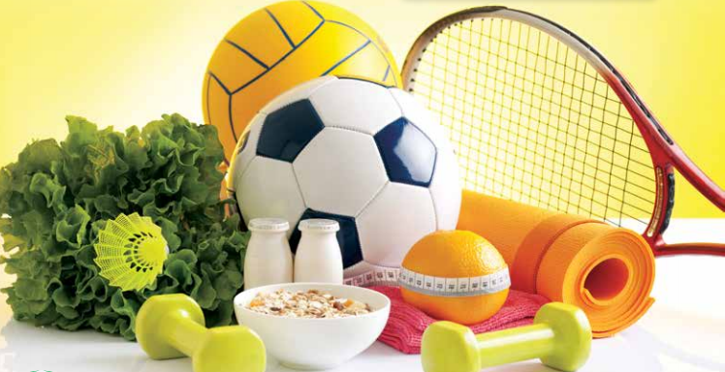
فكّر:
ما معنى العادات الصّحّيّة؟

Slide 3
1-
تَحْمي منَ الأمراض.

Slide 4
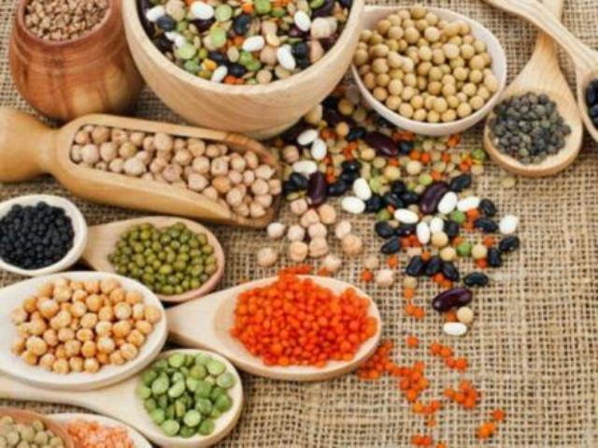
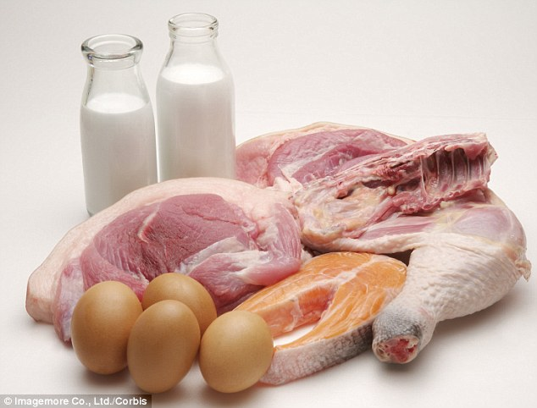
تُساعِد عَلى نُموّ الْجِسم.

Slide 5
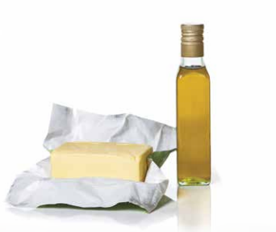
يَمُدُّ الجِسم بالطّاقة الَّتي يَحتاجُها لِلحَركة ، و أداءِ الْأعمال الْمُخْتَلِفة.

Slide 6
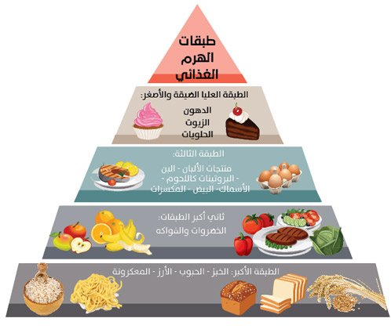

Slide 7
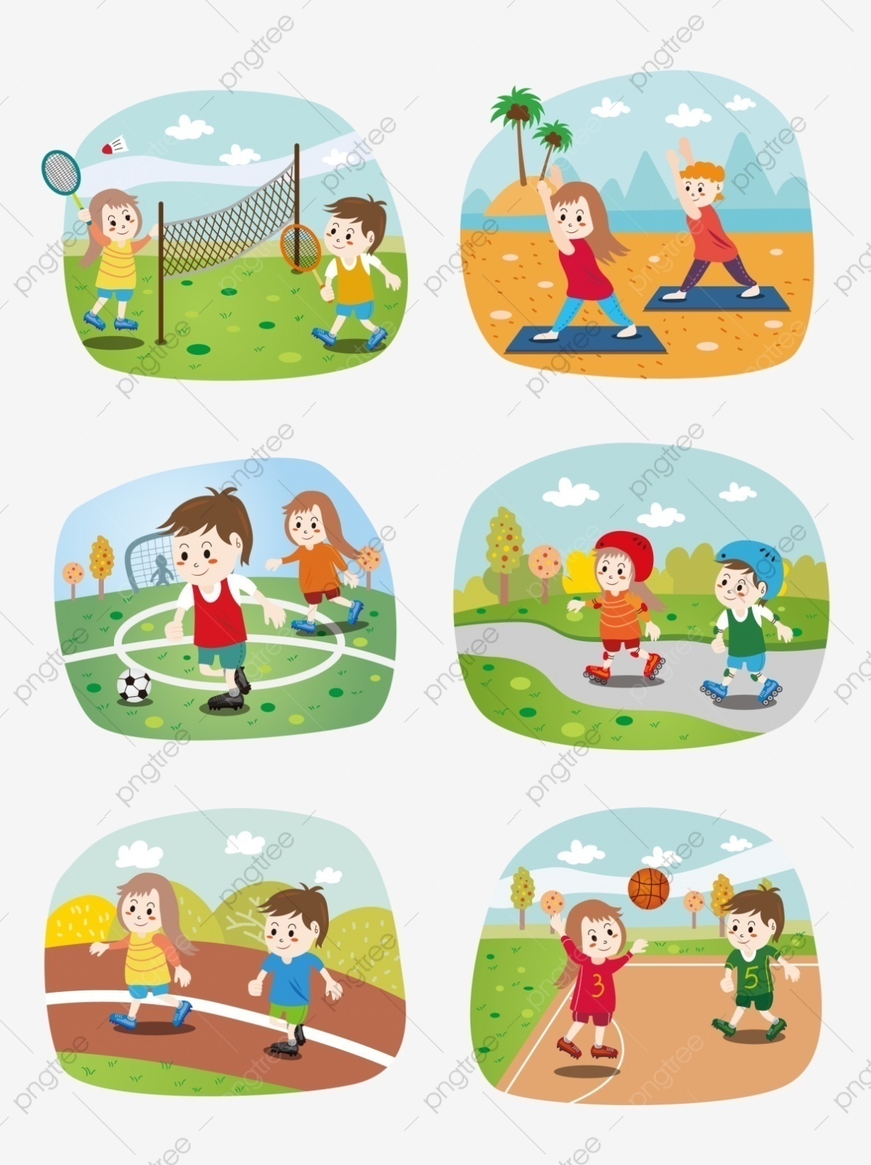
2- مُمارَسَةُ الرّياضَةِ
1- تَجْعل عضلاتي قَوِيَّة
2- الجِسم نَشيطًا.
3- تُسهِم في نُمُوّ الْجسم.

Slide 8
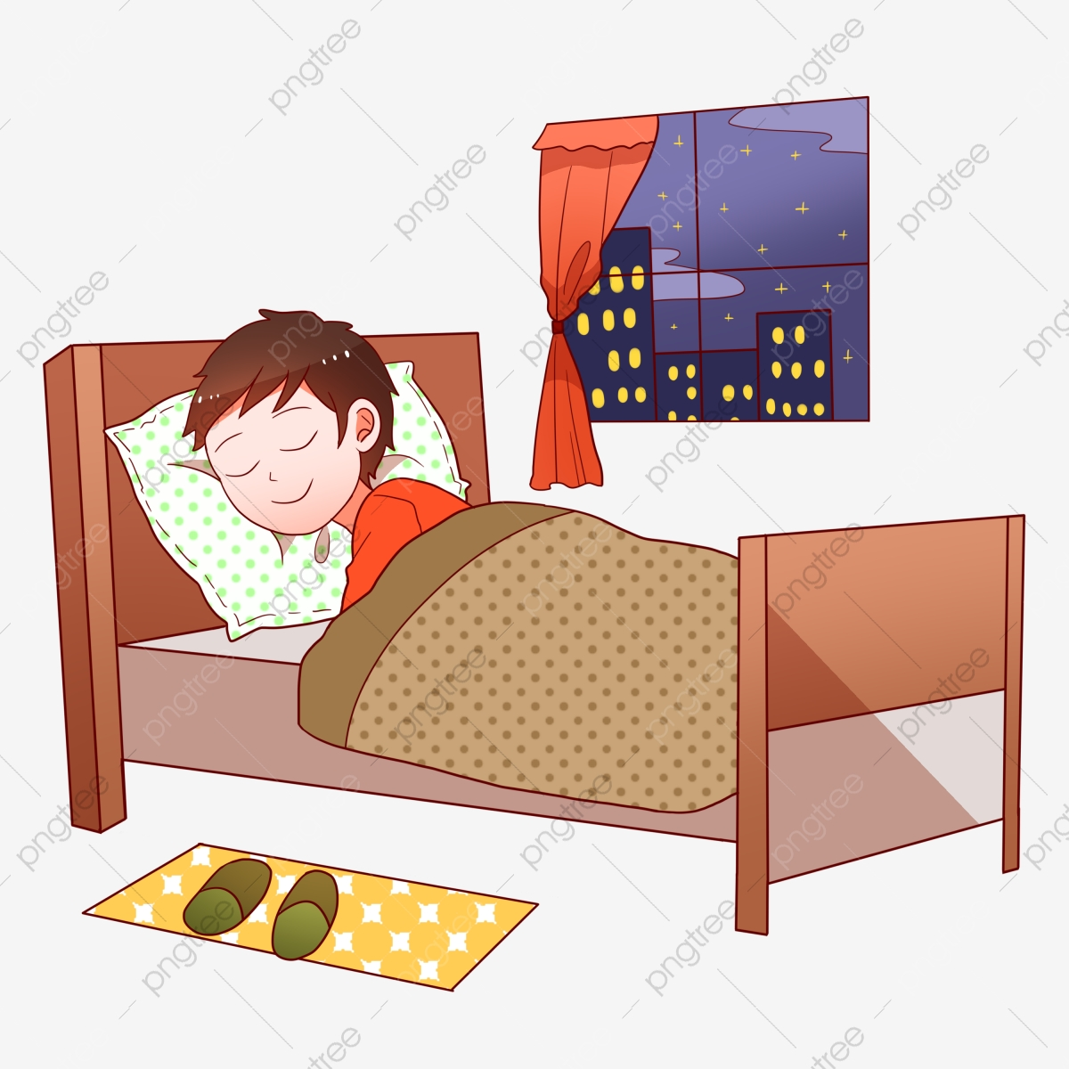
3-

Slide 9
